Slide 1
Groenten en kruiden
Plantlijst 421-440

Slide 2
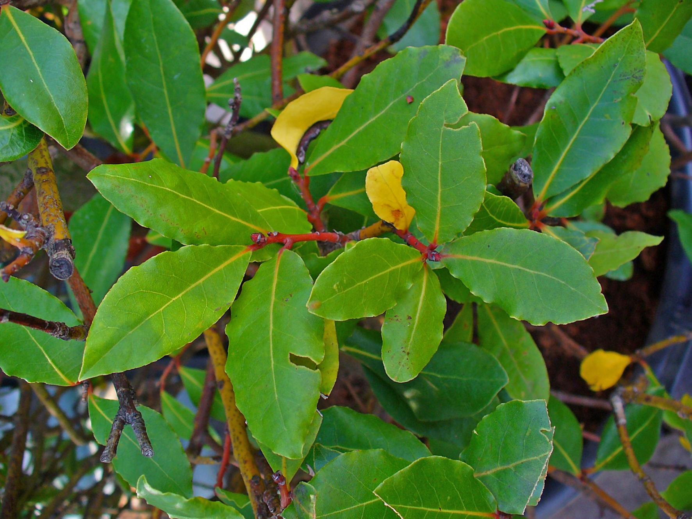
1. Laurus nobilis
Laurier

Slide 3
2. Stevia rebaudiana

Slide 4
3. Mentha piperita

Slide 5
4. Mentha piperita ‘Chocolate’

Slide 6
5. Coriandrum sativum

Slide 7
6. Ocimum basilicum

Slide 8
7. Petroselinum crispum

Slide 9
8. Rheum rhabarbarum

Slide 10
9. Thymus vulgaris ‘Compacto’

Slide 11
10. Salvia officinalis

Slide 12
11. Salvia officinalis ‘Purpurea’

Slide 13
12. Bras oleracea

Slide 14
13. Fragaria ananassa

Slide 15
14. Diplotaxis tenuifolia

Slide 16
15. Levesticum officinale

Slide 17
16. Allium porrum

Slide 18
17. Bras oleracea capitata – grp.

Slide 19
18. Origanum vulgare

Slide 20
19. Origanum majorana

Slide 21
20. Rosmarinus officinalis ‘Prostratus’

